Slide 1
Формирование метапредметных результатов освоения основной образовательной программы в системе ФГОС
Семинар учителей иностранных языков
16 января 2012 г.

Slide 2
Стандарт устанавливает требования к результатам освоения обучающимися основной образовательной программы основного общего образования
:

Slide 3
в том числе к метапредметным, включающим освоенные обучающимися межпредметные понятия и универсальные учебные действия (регулятивные, познавательные, коммуникативные), способность их использования в учебной, познавательной и социальной практике, самостоятельность планирования и осуществления учебной деятельности и организации учебного сотрудничества с педагогами и сверстниками, построение индивидуальной образовательной траектории.

Slide 4
ВИДЫ МЕТАПРЕДМЕТНЫХ РЕЗУЛЬТАТОВ
РЕГУЛЯТИВНЫЕ
ПОЗНАВАТЕЛЬНЫЕ
КОММУНИКАТИВНЫЕ

Slide 5
Ключевые (общеевропейские) компетенции владения иностранным языком
общие и коммуникативные компетенции.

Slide 6
Общие компетенции (совет Европы) включают:
знания (эмпирические и академические),
умения,
экзистенциальную (личностную) компетенцию,
готовность учиться.

Slide 7
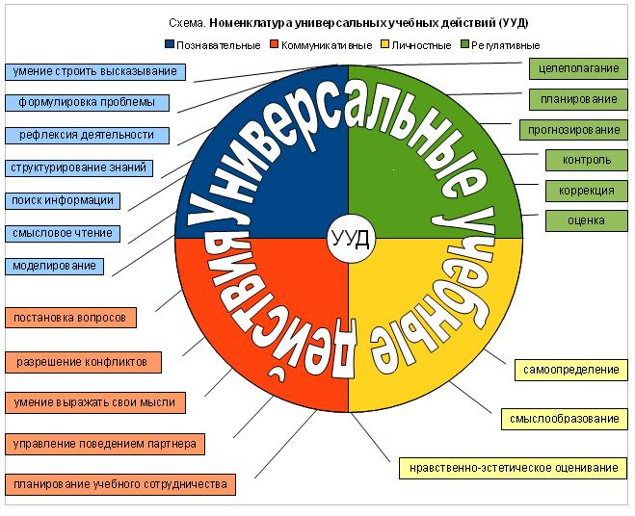

Slide 8
Для реализации принципа метапредметности возможно использование следующих средств и форм обучения:
метапредметы - самостоятельные учебные предметы в учебном плане
метакурсы (элективные, спецкурсы и т.д.)
метапредметный компонент в содержании учебного курса:
- метапредметные уроки
- предметный урок + метапредметная тема

Slide 9
Пример заданий на формирование УУД
Раздели текст на смысловые части и найди к ним заголовки. (структурирование)
Прочитай рецепты и выбери что-то для праздничного стола. (чтение с последующим выполнением инструкций )
Посмотри рисунки и скажи о чем по-твоему пойдет речь в тексте. (прогнозирование)

Slide 10
Пример заданий на формирование УУД
Прослушай короткие тексты о погоде зимой ,летом и осенью, какая картинка подходит к аудиотексту 1, 2 и 3. (понимание основного содержания)
Прослушай короткие тексты о летних каникулах детей и напиши, где они были летом и что они там делали. (детальное понимание прочитанного)
Озаглавь текст, исходя из его основного содержания. (структурирование)

Slide 11
Пример заданий на формирование УУД
Предъявление иллюстрации. (Что видим?)
Формулировка проблемы и планирование.
(Что случилось? Что делать?)
Нравственно-эстетическое оценивание. Умение выражать свои мысли. Самостоятельная работа в группах.(Обсудите ситуацию и запишите на листах А4 ваши советы.)

Slide 12
Основным объектом оценки метапредметных результатов являются:
способность принимать и сохранять учебную цель и задачи, умение планировать свою деятельность в соответствии с поставленной задачей,
умение контролировать оценивать и корректировать свои действия,
умение проявлять инициативу и самостоятельность в обучении
умение осуществлять поиск, сбор и выявление существенной информации из различных источников

Slide 13
Основным объектом оценки метапредметных результатов являются:
умение использовать знаково-символические средства для создания моделей изучаемых объектов и процессов, для создания схем решения учебно-познавательных и практических задач
умение осуществлять логические операции сравнения, анализа, синтеза, обобщения, классификации, установления аналогий
умение сотрудничать с учителем и сверстниками при решении учебных проблем, принимать на себя ответственность за результаты своих действий.

Slide 14
ТВОРЧЕСКИХ УСПЕХОВ В РАБОТЕ! СПАСИБО ЗА ВНИМАНИЕ!
Учитель французского языка ГБОУ СОШ №1908
Трофимовская А.В.

